Slide 2
前端发展简史
1989年，欧洲核子研究中心的物理学家Tim Berners-Lee发明了超文本标记语言（HTML）。
1990年，Tim以Html为基础发明了Web浏览器。
1993年，美国国家超算应用中心开发了Mosaic浏览器。
1994年，Tim牵头成立万维网联盟（W3C）。同年，Mosaic开发者创立网景公司（Netscape），将Mosaic浏览器改名为Navigator。
世界进入Web1.0时代
Html是完全静态的页，只能做信息读取，需预先编写存到服务器上，再由服务器将页交给浏览器显示。信息流只能从服务器单向流通到浏览器。
浏览器一旦显示了一个Html页，若要变动页的内容，只能向服务器获取一个新的Html页，浏览器不能主动修改页
这时出现了新问题：无法实现网页的动态性显示
在1995年，网景工程师设计了Javascript语言，并被嵌入到Navigator浏览器中，以实现网页动态变化。
在1996年，微软发布了VBScript和Jscript，并将Jscript嵌入到IE浏览器中。Javascript和Jscript语言实现存在差异，使得网页不能兼容多个浏览器。自此逐步开始了浏览器市场的第一次争夺战。
在1996年底，为市场制衡，网景将Javascript提交给欧洲计算机制造商协会（ECMA），以将其国际化。
在1997年，ECMA以Javascript为基础制定了ECMAScript标准规范，自此浏览器厂商开始逐步实现ECMAScript规范
在1999年，W3C发布了HTML4.01标准。同年ECMA发布了ECMAScript3规范。自此，HTML标准和ECMAScript规范在相当长一段时期未发生过重大变化。2014年发布HTML5标准，2009年发布ECMAScript5规范，2015年发布ECMAScript6规范。

Slide 3
前端发展简史
在解决网页的动态性问题上，Javascript只实现了前端的动态性，而与后端服务的动态交互上也出现了很多技术。
1993年CGI技术诞生，通过Java或C等语言，直接向浏览器输出拼接后的Html字符串以进行动态显示
1995年PHP技术诞生
1996年ASP技术和JSP技术诞生
2002年ASP.NET技术诞生以替代ASP
动态页面技术的不断发展页面，促使动态获得后台服务数据越来越容易，但却使得后端逻辑越来越复杂、庞大、难于维护，由此催生了后端各种MVC框架的发展，如Struts、Spring等。
这时又提出了新问题：前端页面想要获取服务端数据仍然需要刷新整个页面
1999年，微软推出用于异步传输的ActiveX技术
2005年，JesseJamesGarrett正式提出Ajax技术（Asynchronous Javascript XML）
2004年和2005年，Google先后发布了两款重量级Web产品：Gmail和Google Map，都大量使用了Ajax技术
世界进入Web2.0时代
Ajax技术使得不需要刷新整个前端页面就可实现与后端服务的交互，使得前端向后端服务发送数据更加方便。
此时为期10年的第一场浏览器争夺战以微软的IE完胜网景的Navigator而告终。同时也进入了第二场浏览器争夺战。
微软的IE垄断了浏览器市场，但它并不遵循W3C标准。

Slide 4
前端发展简史
2004年，网景公司发布了firefox浏览器，获得了巨大成功
2008年，W3C正式发布第一份HTML5草案，同年Google发布了Chrome浏览器，也加入了第二场浏览器争夺战
2008年，firefox市场份额达25%，IE下滑至65%，此时W3C阵营和IE阵营对抗加剧，实现标准不同，差异越来越大
2013年，Chrome超越IE，成为市场份额最高的浏览器
2016年，Chrome占据50%市场份额
此时的新问题：Html在不同浏览器中的兼容问题
2006年，John Resig正式发布jQuery第一个稳定版，在主流市场中也是独领风骚
2007年，Extjs1.0正式发布
2009年，Ryan利用Chrome的V8引擎创建了Node.js，它是基于事件循环的异步IO框架，可用于开发服务端代码
随着Html5的流行，后端部分功能逐渐迁移到前端，使得前端代码逻辑逐渐复杂起来，以致以前用于后端的MV*框架在前端也逐步使用起来
2014年，W3C正式发布Html5.0标准的推荐版
2010年，Google正式发布Angular框架
2013年，Facebook正式开源React框架
2014年，尤雨溪正式发布了Vue第一个版本

Slide 5
前端框架模式变迁
无框架时代，使用浏览器原生API结合Javascript语法，实现静态页面的动态效果
jQuery时代，通过jQuery提供的API实现静态页面的动态效果
MVC框架
MVC
View：html代码
Model：var data = { title : “hello”}
Controller：angular.controller(function(){……})
MVC缺点
每次请求都必须经过“控制器-模型-视图”，对于小型应用过于冗长
View对于Model过于依赖，导致View和Model耦合度过高
所有逻辑都在Controller，导致Controller过于臃肿

Slide 6
前端框架模式变迁
MVP框架

Slide 7
Vue是什么
1、从mvc到mvp到mvvm
2、vue与angular和react的区别
3、vue产生背景
Vue – 读音似view。它是一套用于构建用户界面的渐进式框架，它只关注视图层，是一个构建数据驱动的Web界面的库

Slide 8
为什么用vue
1、vue的优缺点
2、前端开发现状
3、vue解决的问题

Slide 9
如何使用vue
1、概念
1）什么是声明式渲染和命令式渲染
2）什么是渐进式框架
3）什么是生命周期
4）什么是自底向上
2、vue基础
1）安装vue
2）vue语法
3）创建vue实例，el、data、computed、methods、watch
4）vue指令
5）vue特殊特性
3、vue高级
1）全局配置
2）全局API
3）实例属性
4）实例方法：数据/事件/生命周期
5）自定义过滤器
命令式渲染 ： 命令我们的程序去做什么，程序就会跟着你的命令去一步一步执行
声明式渲染 ： 我们只需要告诉程序我们想要什么效果，其他的交给程序来做。
渐进式框架：
每个框架都不可避免会有自己的一些特点，从而会对使用者有一定的要求，这些要求就是主张，主张有强有弱，它的强势程度会影响在业务开发中的使用方式。 使用vue，你可以在原有大系统的上面，把一两个组件改用它实现，当jQuery用；也可以整个用它全家桶开发，当Angular用； 还可以用它的视图，搭配你自己设计的整个下层用。你可以在底层数据逻辑的地方用OO和设计模式的那套理念。 也可以函数式，都可以。渐进式可以理解为自由度的表现

Slide 10
V-bind：Mustache (双大括号写法)不能在 HTML 属性中使用，即不能使用id=“{{name}}”，应使用 v-bind 指令,v-bind:name=“name”。它是用来绑定控件属性值的
V-model：用于实现数据双向绑定，即将js中vue实例中的data数据与其渲染的dom元素的value（可以说只针对value属性进行数据绑定，而且是双向绑定）内容保持一致，两者无论谁被改变，另一方也会相应更新数据

Slide 11
Vue使用方式
<!-- 开发环境版本，包含了有帮助的命令行警告 --> <script src="https://cdn.jsdelivr.net/npm/vue/dist/vue.js"></script>
<!-- 生产环境版本，优化了尺寸和速度 --> <script src="https://cdn.jsdelivr.net/npm/vue"></script>
HTML代码
<div id="app-4">
{{ todo.text }}
</div>
HTML代码
<div class="app-4">
{{ todo.text }}
</div>
HTML代码
<label>
{{ todo.text }}
</ label >
JavaScript代码
var app4 = new Vue({
el: '#app-4',
data: {
todos: [
{ text: '学习 JavaScript' }
]
}
});
JavaScript代码
var app4 = new Vue({
el: '.app-4',
data: {
todos: [
{ text: '学习 JavaScript' }
]
}
});
JavaScript代码
var app4 = new Vue({
el: 'label',
data: {
todos: [
{ text: '学习 JavaScript' }
]
}
});

Slide 12
数据绑定
1、插值
插值方式采用Mustache方式：{{ }}
举例：<span>{{ name }}</span>
2、表达式
表达式由javascript表达式和过滤器构成，可以没有过滤器，也可以有多个
举例：
{{ value / 100 }}
{{ str | toUpperCase }}
3、指令
指令是带有前缀v-的特殊特性，其值限定为绑定表达式，作用是当表达式的值发生变化时将这个变化也反映到DOM上

Slide 13


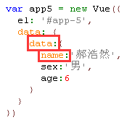
内部指令
1、v-if/v-else/v-show
根据表达式的值在DOM中移除或生成一个元素。v-if/v-else表达式的值为false，则元素被移除，如果表达式值为true，则对应元素的一个克隆将被插入到DOM中
根据表达式的值显示或隐藏一个元素。v-show表达式的值为false，则元素被隐藏，F12查看时会发现该元素上多了style=“display:none”，如果表达式值为true，则对应元素被现实。
2、v-model
用于在input、select、text、checkbox、radio等表单控件元素上创建双向数据绑定。
双向数据绑定：
js的对象发生变化时，自动显示到页面；页面中的内容发生变化时，自动同步到js对象。

Slide 14
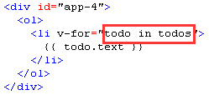
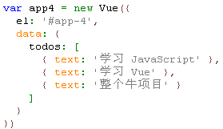
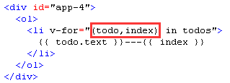
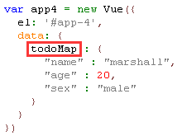
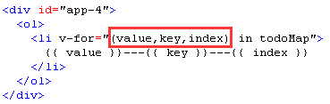
内部指令
3、v-for
循环遍历元素集合，并进行操作

Slide 15
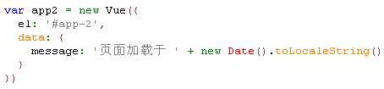

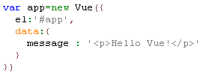

内部指令
4、v-text
用于更新元素的textContent。
5、v-html
用于更新元素的innerHTML。
6、v-bind
用于将一个或多个元素的属性绑定到表达式。

Slide 16
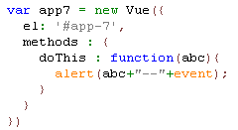
内部指令
7、v-on
用于绑定事件监听器，事件类型由参数指定，表达式可以是一个方法的名字，也可以是一个js语句。
在普通元素上使用v-on时，只能监听原生DOM事件，使用自定义组件时可以监听自定义事件。
在监听原生DOM事件时，如果只定义一个参数，DOM event为事件的唯一参数；如果在内联js语句中访问原生DOM事件，可以使用$event传入事件。
v-on可以绑定多个不同的事件，如：click、focus、change，但如果绑定多个相同的事件时，只有第一个有效，其他事件无效。

Slide 17

内部指令
7、v-cloak
这个指令保持在元素上直到关联实例结束编译。当和CSS规则使用时，这个指令可以隐藏未编译的Mustache标签。
8、自定义指令（略）

Slide 18
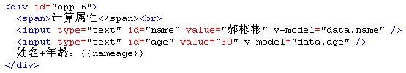
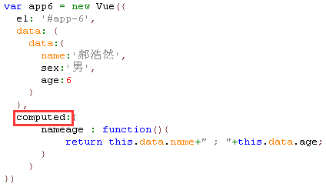
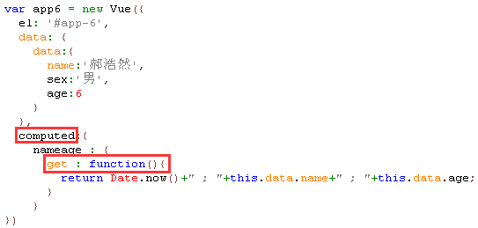
计算属性
计算属性就是当其依赖的属性值发生变化时，这个属性的值也自动会跟着变化，与之相关的DOM部分也会自动更新
计算属性的get函数不执行的场景：
当包含计算属性的节点被移除，并且其他地方没有再引用该属性时，当该计算属性依赖的属性发生变化时，不会执行其对应的get函数
两种写法：

Slide 19
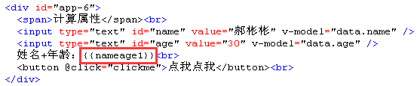
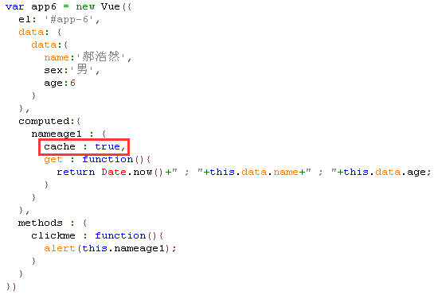
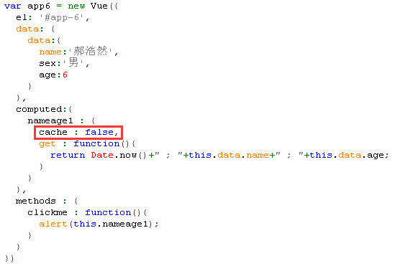
计算属性的缓存
当计算属性依赖的属性值发生变化时，这个属性的值也自动会跟着变化，其实就是会执行get对应的函数。
这样存在的问题：只有当Vue实例中被观察的数据发生变化时才会执行get函数，而当计算属性依赖实时的非观察数据属性时，在访问该计算属性时其值并没有实时变化，是因为Vue使用了缓存。可以将缓存关闭。

Slide 20
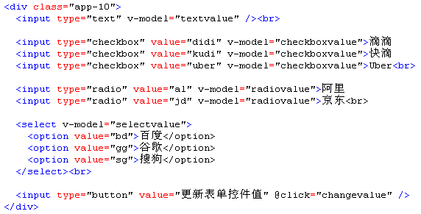
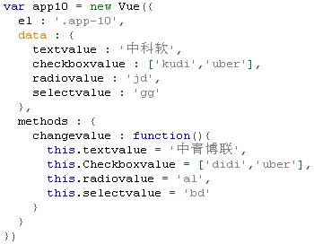
表单控件绑定

Slide 21

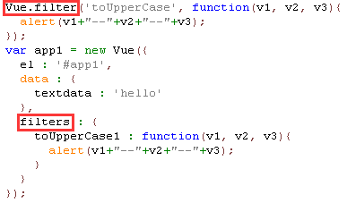
过滤器
过滤器可以用在Mustache表达式和v-bind表达式中。

